Slide 1

Plano de Negócios da:

Slide 2
Análise SWOT
Forças
Fraquezas
Variedade de produtos Presença online Qualidade da Plataforma Pessoal de TI Qualificado Atendimento de qualidade Publicidade Sem necessidade de Stock(Dropshipping) | Dependência de fornecedores Custo de produção variados Logistica para entrega do produto Falta de gráficas de confiança para impressão dos produtos Confiança baixa dos clientes
Crescimento da comunidade Otaku/Gamers/Dev Possibilidade infinitas de produtos novos que atendam os gostos dos clientes Maior uso da internet por parte da população Colaboração com Digital Influencers Tecnologia de Self Product Personalization Usar da API do Multicaixa Express para pagamento automático | Concorrência Interna Crise económica no país Aumento do dólar Demora na importação do produto Problemas de qualidade do produto ao imprimir localmente Ataques de hacker na plataforma Regulamentação local para o comércio
Oportunidades
Ameaças

Slide 3
Problema-1 Dificuldades em encontrar produtos geeks de qualidade Falta de uma referência nacional no mercado para geeks. Necessidade de produtos geeks personalizados | Solução-4 Um e-commerce especializado em produtos geeks, oferecendo uma ampla variedade de itens quer exclusivos quer comuns velando sempre pela qualidade. | Proposta de Valor-3 Oferecer uma experiência de compra personalizada, permitindo que os clientes criem e comprem produtos únicos que reflitam suas identidades geeks |  | VaLtagem Competitiva-9 Plataforma de e-commerce altamente personalizável Usar machine learning para estudar os padrões de compra dos clientes e oferecer melhores propostas de valor | Segmento de Clientes-2 Crianças Otakus Otomes Gamers Devs Fã de tecnologia Fãs de ficção científica Comunidade Geeks em geral
 | Métricas Chave-8 Taxa de retorno de cliente Taxa de conversão do site Crescimento do Tráfego Orgânico |  |  | Canais-5 E-commerce Instagram Facebook Eventos Geeks como o “Otaku Matsuri” Parcerias com sites especializados
Estrutura de Custos-7 Custo de produção/impressão dos produtos Custos de marketing digital Despesas com pessoal Custos de manutenção do site Despesas operacionais Logística de entrega de produto Logística de importação de produtos |  |  | Receitas-6 Venda de produtos personalizados como canecas, t-shirts, capas de telefone, agendas, pingentes, colares, auto-colantes, roupas, acessórios genéricos. Personalização premium, onde podes criar o teu próprio produto na plataforma e depois só encomendar o produto. Publicidade Eventos e Workshops, cinema Greek
Lean Canvas

Slide 4
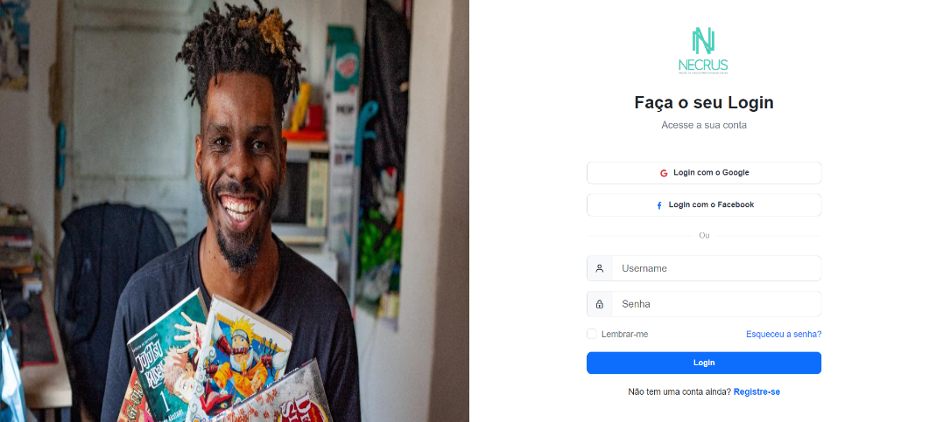
Mockups

Slide 5
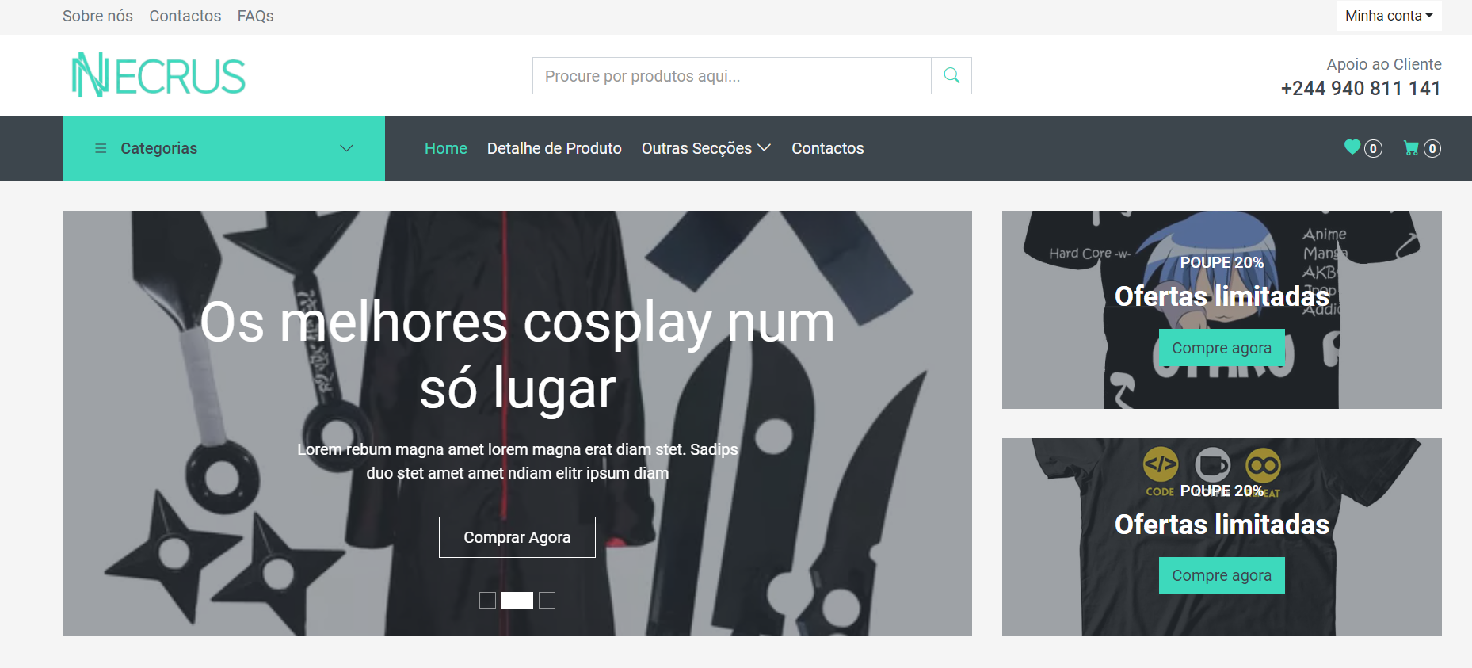
Mockups

Slide 6
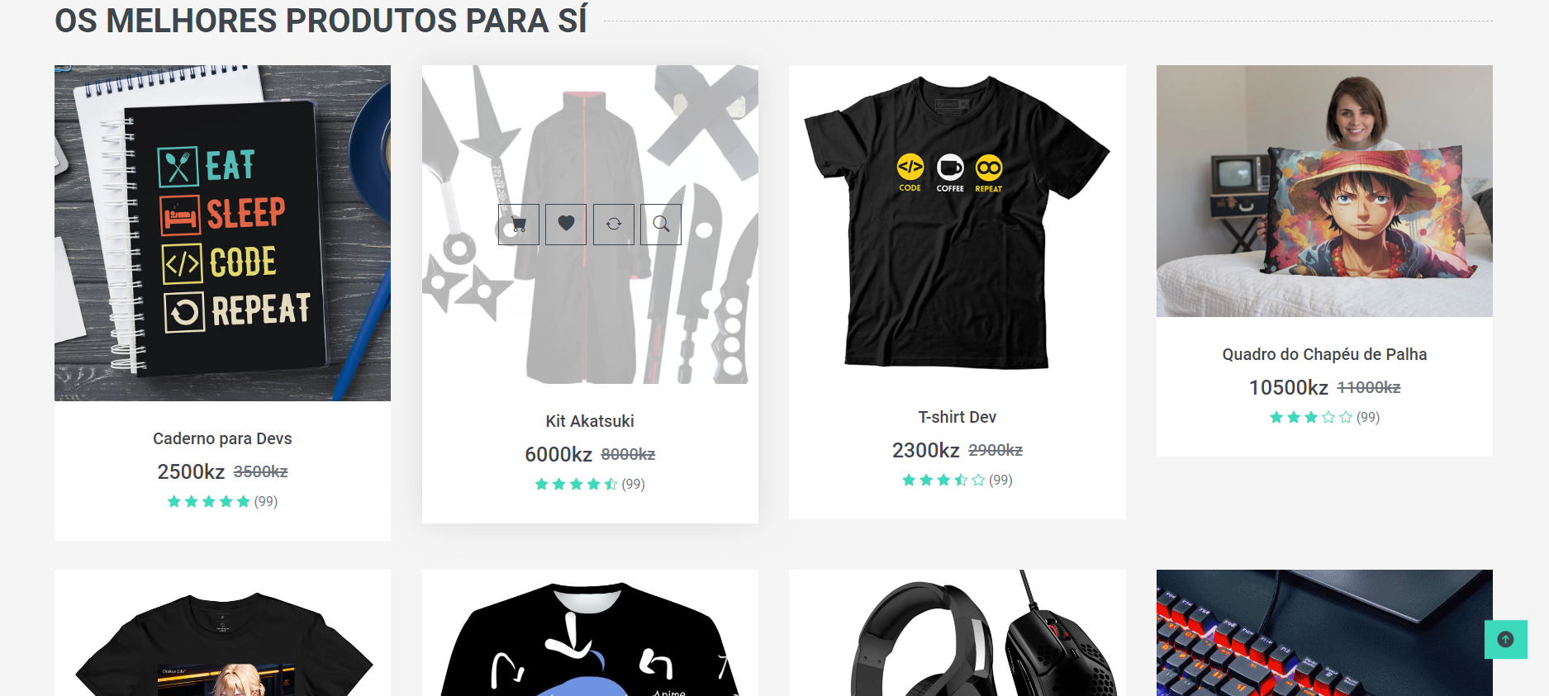
Mockups

Slide 7
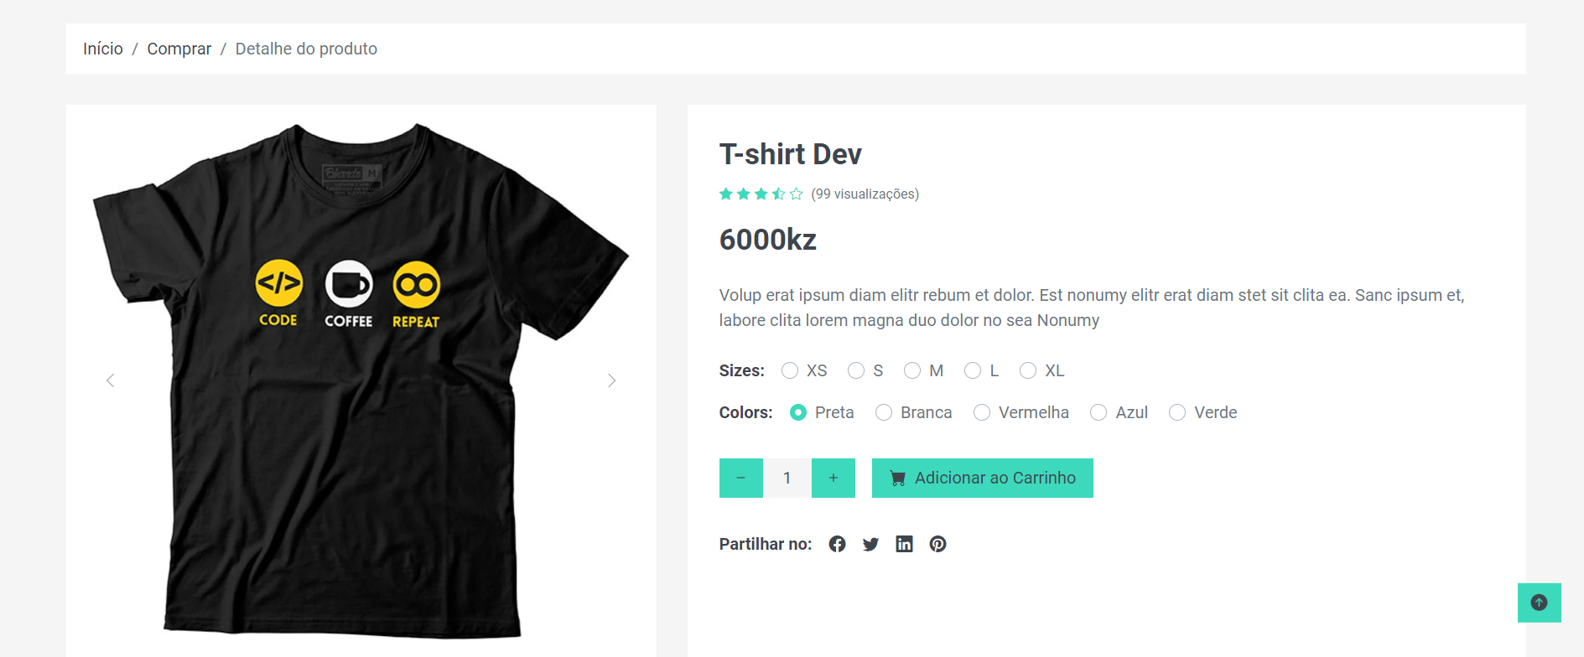
Mockups

Slide 8
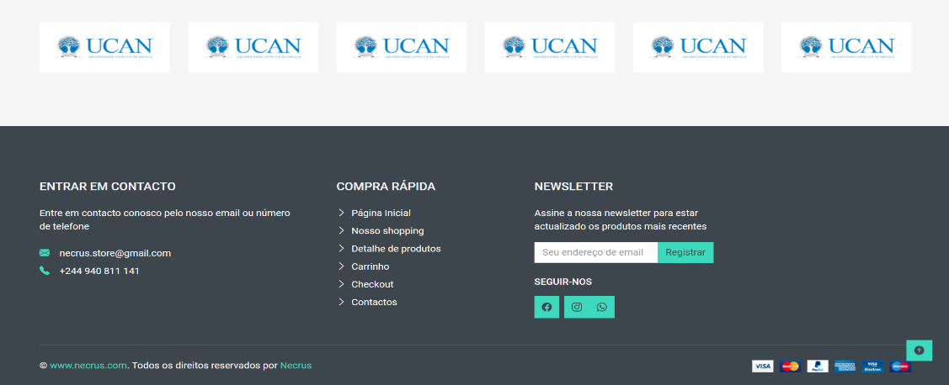
Mockups

